Slide 1
Музы не молчали
Пронякина Т.В.
учитель русского языка и литературы
МБОУ «СОШ №8» Наримановского района
Астраханской области

Slide 2
В поход, в поход зовёт Отчизна смелых,
В поход, в поход! Объявлена война.
На боевое воинское дело
Зовёт нас всех Советская страна!
А.Прокофьев

Slide 3
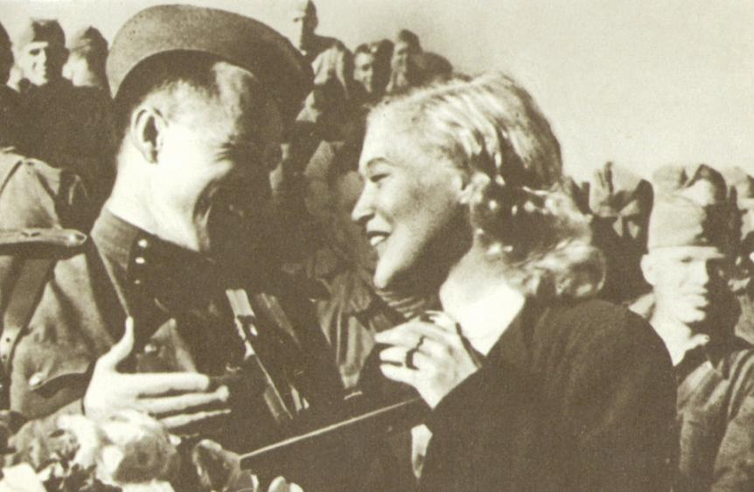
Михаил Шолохов, Александр Фадеев и Евгений Петров у командующего
Западным фронтом Генерал-лейтенанта
И.С. Конева
Любовь Орлова среди бойцов, отправляющихся на фронт. 1943г.

Slide 4
Александр Александров, полковник, участник войны
Всё связано с Москвой:
Повестка военкома,
И митинг у райкома,
И штык над мостовой;
Зенитка у крыльца
И танки у фонтана,
И голос Левитана,
И мужество бойца,..
Всё связано с Москвой:
Сраженья и парады.
И высшие награды
За подвиг боевой;
В сиянье облака –
Торжественность салюта,
Молчания минута
И память на века.

Slide 5
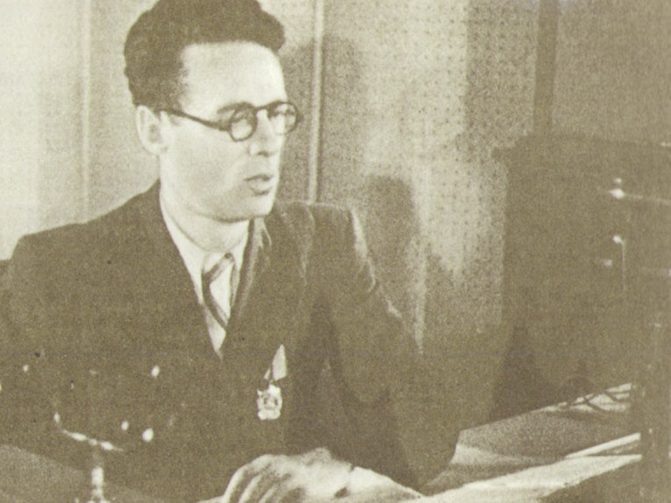
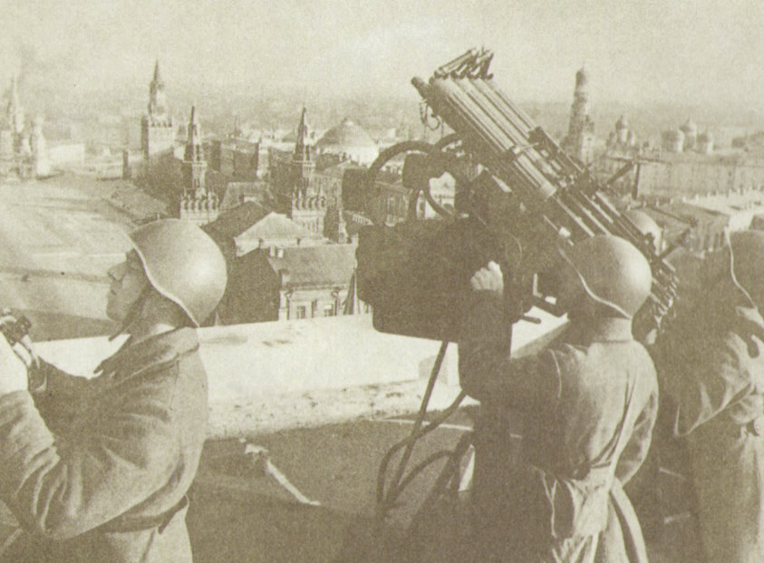
«Говорит Москва. От Советского Информбюро…» - у микрофона диктор Юрий Левитан. 1941г.
Тревожные дни 41-го. Зенитчики стерегут московское небо.

Slide 6
В. Левшин, А. Машистов
Мешая с суриком кармин
И красок не щадя затраты,
Бьют звонкой яростью плакатов
Врага и Радлов, и Шухмин.
От Кукрыниксов ни на шаг
Не отстаёт поэт Маршак:
Они и кистью, и пером
Громят фашистов вчетвером…

Slide 7
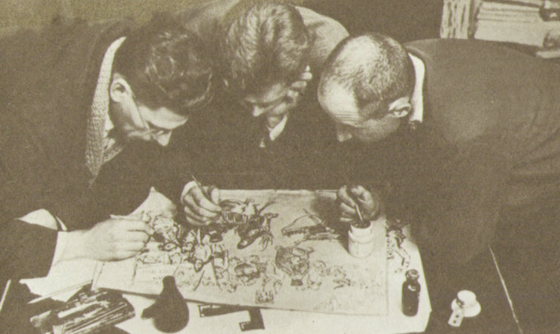
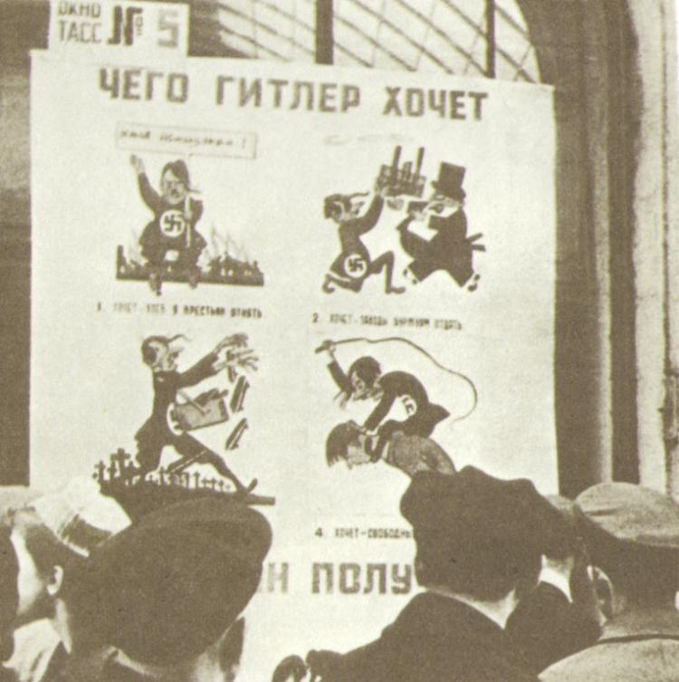
«Окна ТАСС» вносили свой вклад в победу над врагом
Карикатуры и плакаты - оружие Кукрыниксов. Художники Михаил Куприянов, Порфирий Крылов, Николай Соколов в дни войны.

Slide 8
Алексей Сурков – Софье Кревс
Бьётся в тесной печурке огонь.
На поленьях смола, как слеза.
И поёт мне в землянке гармонь
Про улыбку твою и глаза.
Про тебя мне шептали кусты
В белоснежных полях под Москвой.
Я хочу, чтобы слышала ты,
Как тоскует мой голос живой.
Ты сейчас далеко–далеко,
Между нами снега и снега.
До тебя мне дойти нелегко,
А до смерти – четыре шага.
Пой, гармоника, вьюге назло,
Заплутавшее счастье зови.
Мне в холодной землянке тепло
От твоей негасимой любви.

Slide 9
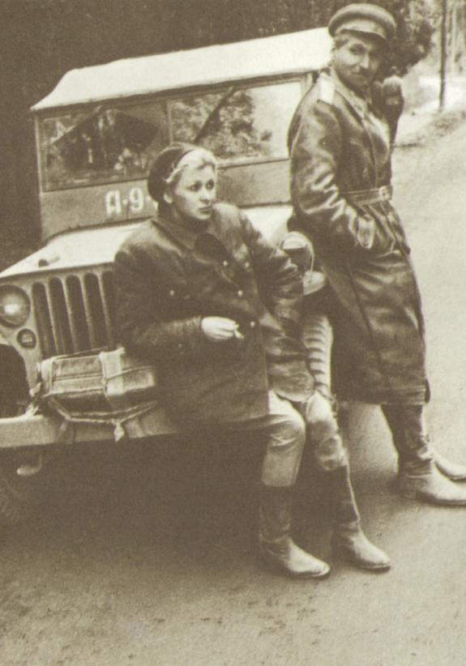
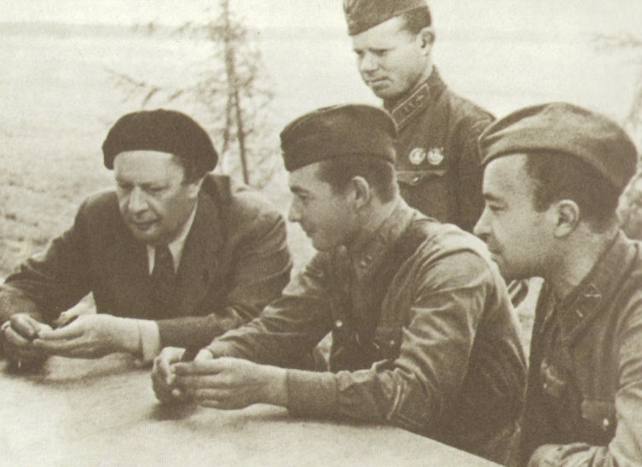
Алексей Толстой у летчиков-истребителей. 1941г.
Константин Симонов и Валентина Серова на фронте

Slide 10
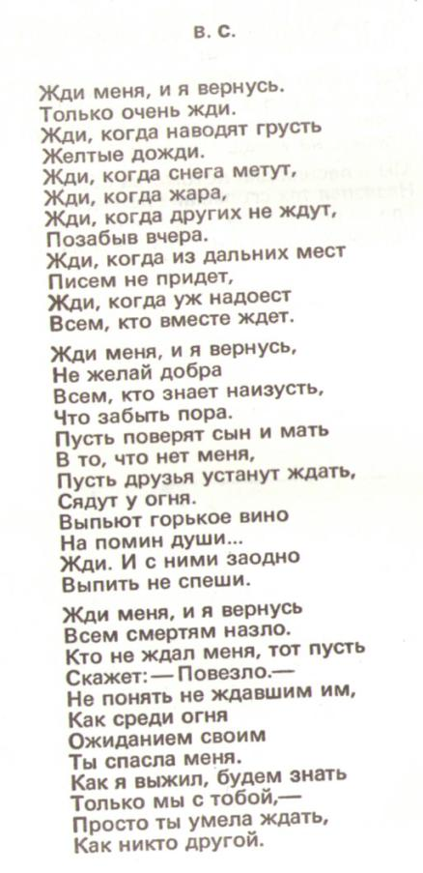
Эти строки из стихотворения Константина Симонова были дороги и близки и тем, кого ждали, и тем, кто ждал.

Slide 11
Александр Межиров
И через всю страну струна
Натянутая трепетала,
Когда проклятая война
И души, и тела топтала.
Стенали яростно, навзрыд,
Одной - единой страсти ради
На полустанке – инвалид,
И Шостакович – в Ленинграде.

Slide 12
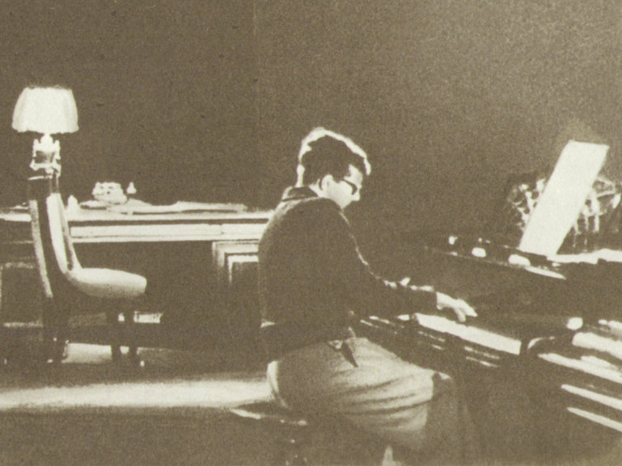
Архитектор Александр Никольский в блокадном Ленинграде
Так создавалась Ленинградская симфония: Дмитрий Шостакович в осаждённом городе

Slide 13
Анна Ахматова Мужество
Мы знаем, что ныне лежит на весах
И что совершается ныне.
Час мужества пробил на наших часах,
И мужество нас не покинет.
Не страшно под пулями мёртвыми лечь,
Не горько остаться без крова, -
И мы сохраним тебя, русская речь,
Великое русское слово.
Свободным и чистым тебя пронесём,
И внукам дадим, и от плена спасём
Навеки!

Slide 14
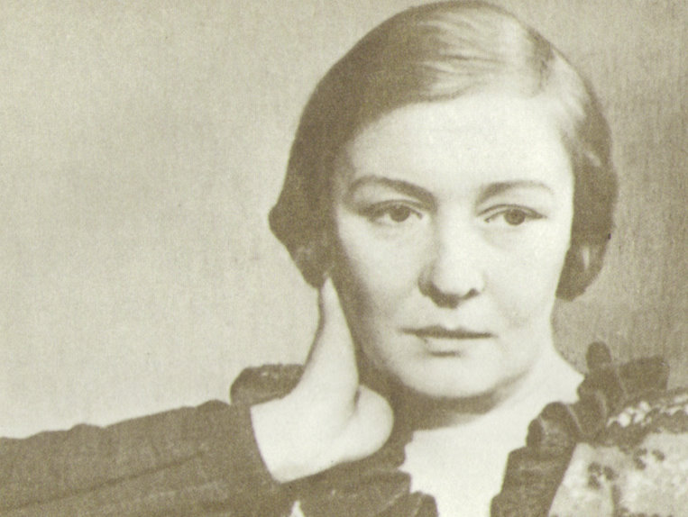
Язык плаката разил врага и звал на подвиг. Ленинград. Невский проспект. 1942г.
Изо дня в день, в самое тяжёлое время блокады, вела радиопередачи Ольга Берггольц

Slide 15
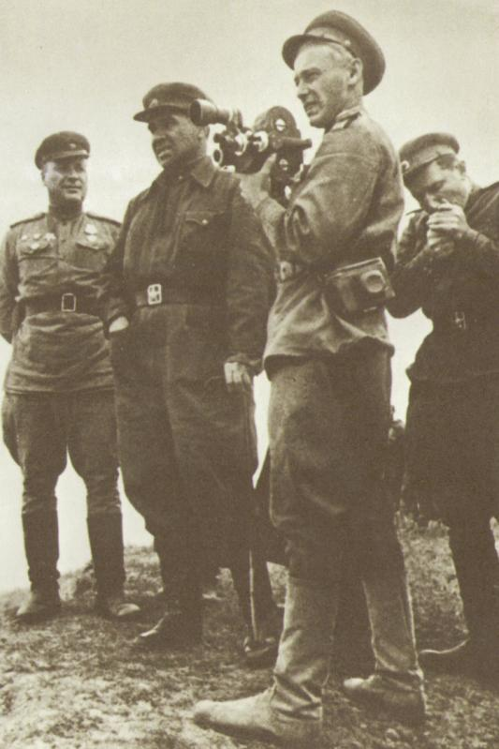
Специальный корреспондент «Красной звезды» Илья Эренбург в эскадрилье «Нормандия-Неман». Западный фронт. 1943 г.
Вспомним, как мы время измеряли
По движенью пулемётных лент,
Как в бою друг друга не теряли
Комиссар, боец, корреспондент.
М. Светлов
Роман Кармен и
генерал В.И.Чуйков. 1-й Белорусский фронт.
1944 год.

Slide 16
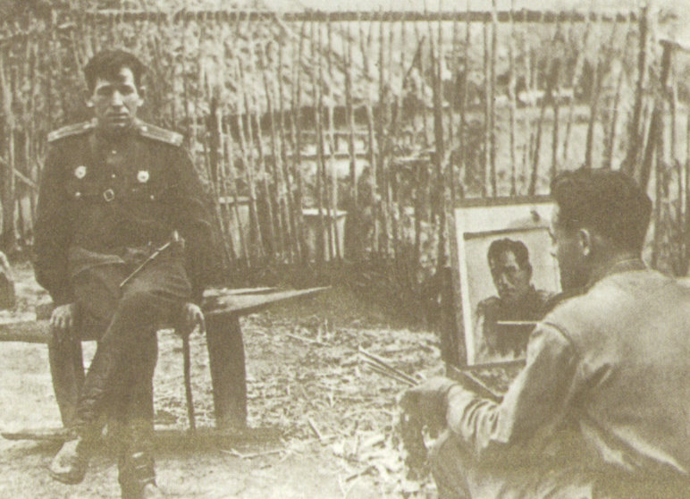
На средства, собранные джазовым оркестром под управлением Леонида Утёсова, были построены и переданы фронту два боевых самолёта.
Между боями. Художник и его герой

Slide 17
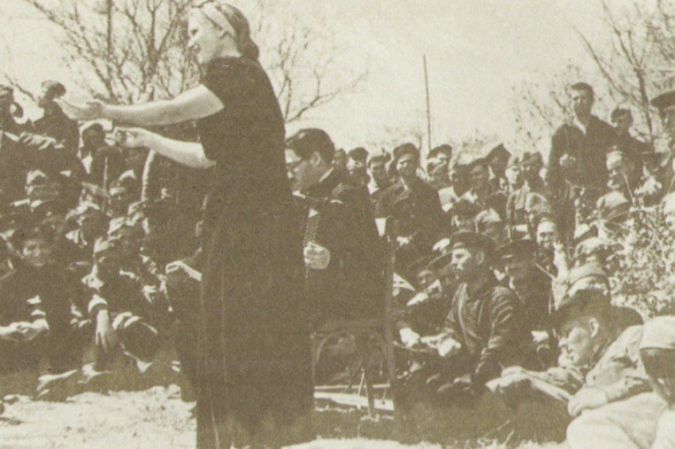
«И каждый думал и мечтал о чём-то о своём…»

Slide 18
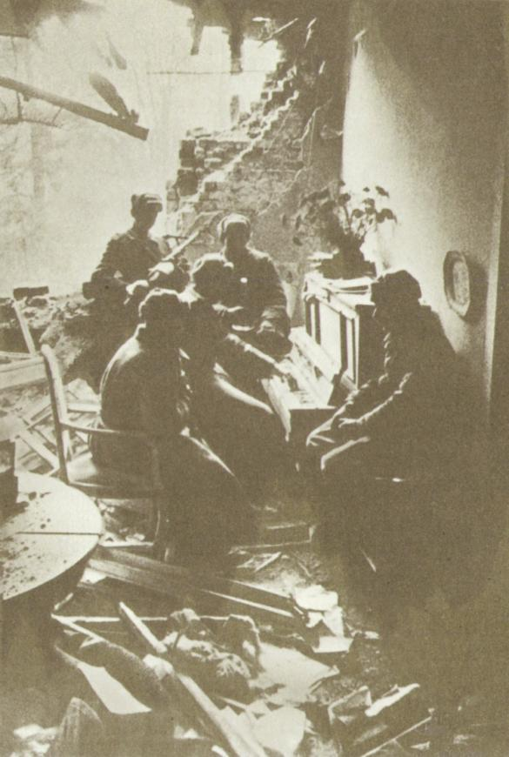
Бойцы притихли.
Звучит музыка Чайковского. Германия. 1945 год.
Советские бойцы разбирают укрытие, в котором находились памятники Гёте и Шиллеру. Германия, Веймар. 1944 г.

Slide 19
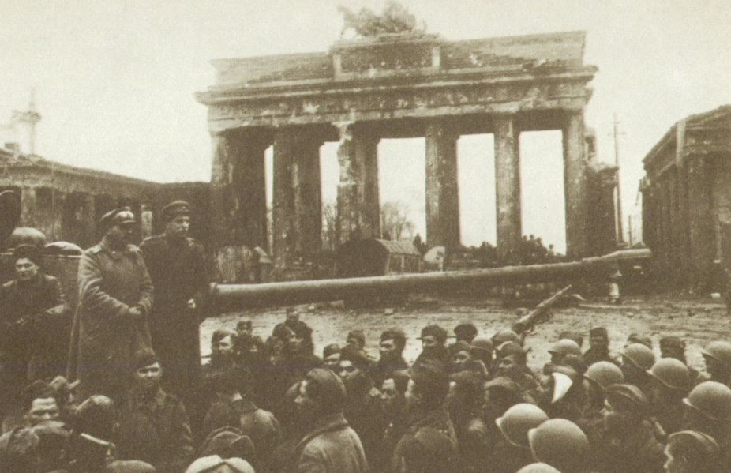
В Берлине. Военные художники Леонид Сойфертис и Борис Пророков. 1945г.
У Бранденбургских ворот. Евгений Долматовский читает стихи. 2 мая 1945 г.

Slide 20
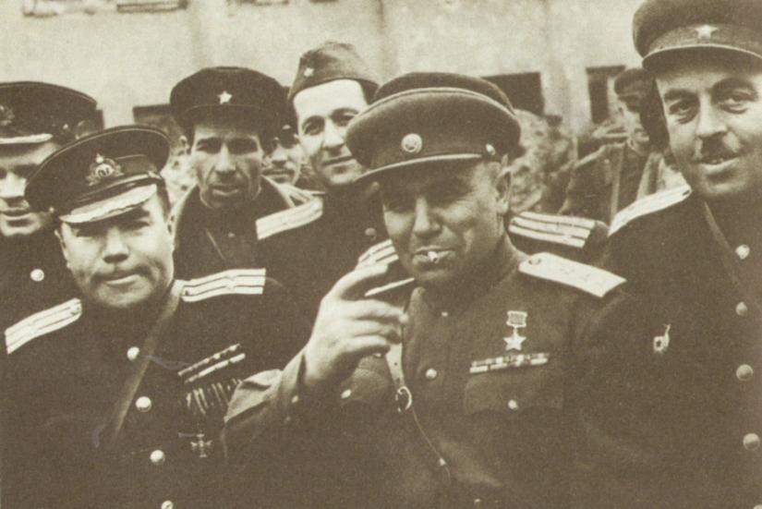
В день Победы. Фотокорреспондент Владимир Вдовин, художник Орест Верейский, поэт Александр Твардовский и художник Виталий Горяев.
Комендант Берлина генерал Н.Э. Берзарин среди писателей. Справа налево: Александр Безыменский, Цезарь Солодарь, Мартын Мержанов, Всеволод Вишневский.

Slide 21
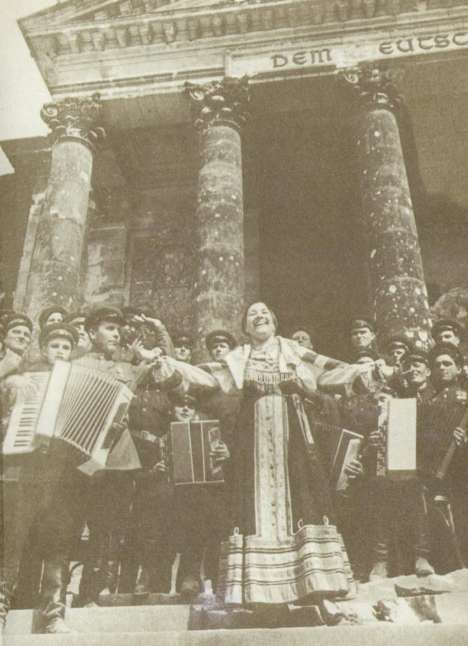
«Этот день мы приближали, как могли..»
Концерт на ступеньках рейхстага. Выступает Лидия Русланова. Берлин. Май 1945г.

Slide 22
Тысячевёрстную дорогу
Прошёл советский исполин.
Настиг врага и взял Берлин…
С. Маршак

Slide 23
Указ Президиума Верховного Совета СССР
Об объявлении 9 Мая
ПРАЗДНИКОМ ПОБЕДЫ
В ознаменование победоносного завершения Великой Отечественной войны советского народа против немецко-фашистских захватчиков и одержанных исторических побед Красной армии, увенчавшихся полным разгромом гитлеровской Германии, заявившей о безоговорочной капитуляции, установить, что 9 мая является днём всенародного торжества – ПРАЗДНИКОМ ПОБЕДЫ.
9 мая считать нерабочим днём.
Председатель Президиума Верховного Совета СССР М. Калинин
Секретарь Президиума Верховного Совета СССР А. Горкин
Москва, Кремль.
8 мая 1945 года

Slide 24
В. Левшин, А. Машистов
Не победить страну,
в которой мирных нет,
Где каждый бьёт врага –
трудом или снарядом,
Где музыкант, артист,
художник и поэт
С поэмой и штыком
идут с бойцами рядом.

Slide 25
Литература:
Музы вели в бой. Деятели литературы и искусства в годы Великой Отечественной войны.
Сост. С. Красильщик. – М.: АПН,
1985. -343с., ил.

